Slide 1
INFORMOVANOSŤ O CF
6.11.2018

Slide 2
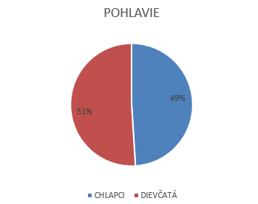
Z 37 žiakov danej triedy bolo 19 dievčat a 18 chlapcov
Vo veku 14-15 rokov

Slide 3
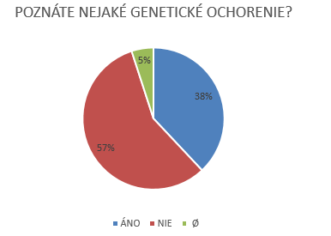
Až 57% opýtaných žiakov uviedlo, že nepozná žiadne genetické ochorenie.
38% uviedlo, že genetické ochorenia poznajú, ale väčšina uviedla zlý príklad
5% žiakov sa k tejto otázke nevyjadrilo

Slide 4
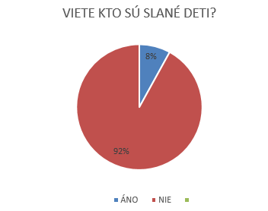
92% opýtaných nevie, že pojem ,,slané deti“ sa nazývajú pacienti s cystickou fibrózou.
8% vie, koho pod týmto pojmom oslovujeme.

Slide 5
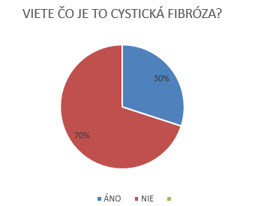
70% žiakov nevie, čo je to cystická fibróza
30% žiakov uviedlo, že je to chronické poškodenie dýchacej a tráviacej sústavy

Slide 6
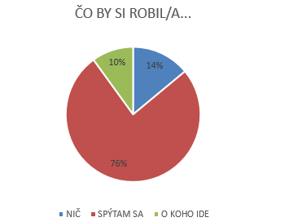
ČO BY SI ROBIL/A V PRÍPADE, ŽE VÁŠ SPOLUŽIAK/SPOLUŽIAČKA TRPÍ ZÁVAŽNÝM OCHORENÍM
76% opýtaných uviedlo, že sa chorého spolužiaka/spolužiačky spýta, či jej/mu netreba nejako pomôcť
14% uviedlo, že o zdravotný stav iných sa nezaujíma
10% doplnilo odpoveď, že ich rozhodnutie záleží na fakte, o koho z triedy by išlo
Keďže išlo o žiakmi doplnenú odpoveď, myslíme si, že ak by to bola jedna z originálnych možností, žiaci by krúžkovali práve túto odpoveď.

Slide 7
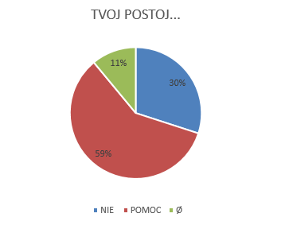
ZMENÍ SA VÁŠ VZŤAH KU SPOLUŽIAKOVI/SPOLUŽIAČKE PO ZISTENÍ, ŽE TRPÍ CF?
30% opýtaných tvrdí, že vzťah k takémuto spolužiakovi by sa nezmenil
59% odpovedalo, že by sa vzťah zmenil k lepšiemu, snažili by sa takémuto spolužiakovi/spolužiačke pomôcť
11% opýtaných sa k tejto otázke nevyjadrilo

